Slide 1
Департамент образования и науки Приморского края
краевое государственное бюджетное
профессиональное образовательное учреждение
“Спасский индустриально-экономический колледж”
Чемпионат мира по художественной гимнастике
2018
Выполнила:
студентка группы Ю-21
40.02.01 Право и организация социального обеспечения
Телушкина Любовь Дмитриевна
Руководитель: руководитель физического воспитания, преподаватель Суханова О.Ю.
Спасск-Дальний
2018

Slide 2
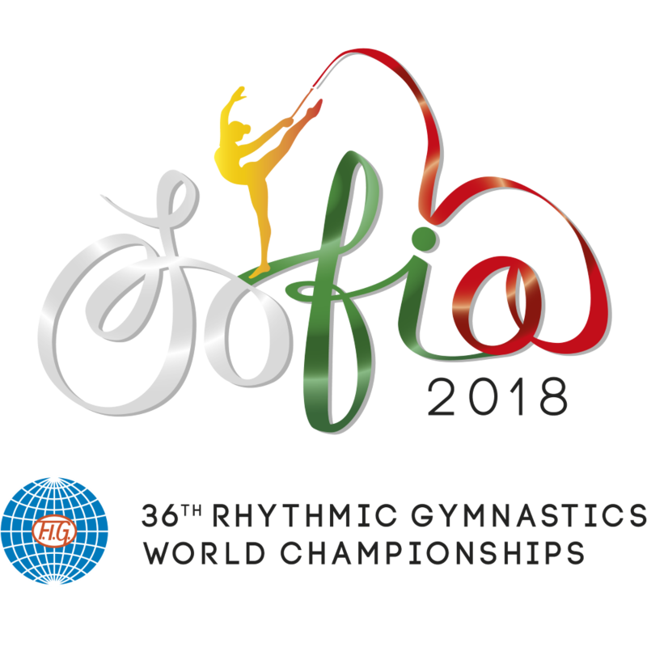
36 чемпионат мира по художественной гимнастике прошёл в Софии (Болгария) с 10 по 16 сентября 2018 года. На чемпионате были разыграны первые квоты на Олимпийские игры 2020 года в Токио в групповом многоборье.
Это были одними из самых знаменательных спортивных соревнований 2018 года.
Старт чемпионата по художественной гимнастике для сборной России получился триумфальным!

Slide 3
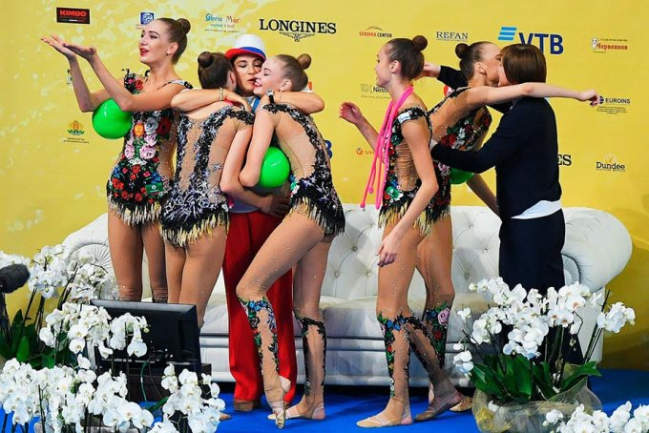
Сборная России по художественной гимнастике- сильнейшая в мире. И способна без проблем продемонстрировать свой класс хоть против сборной мира, хоть против сборной Вселенной.

Slide 4
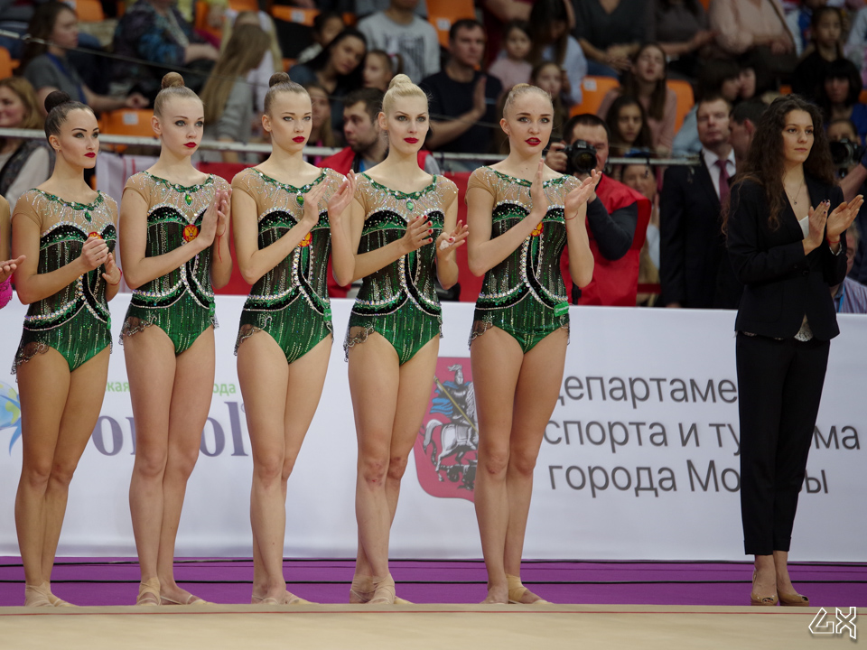
Сборная России
Россию представляли 9 спортсменок. В групповых упражнениях выступаюли Анастасия Татарева, Мария Толкачёва, Мария Кравцова, Ксения Полякова, Евгения Ливанова и Анастасия Шишмакова.

Slide 5
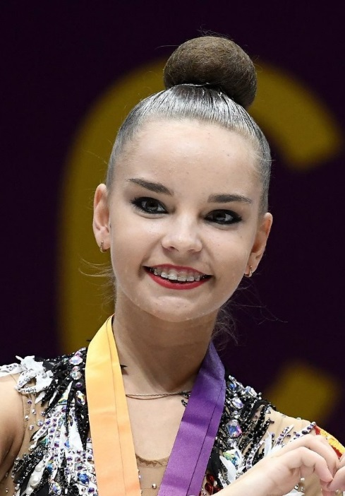
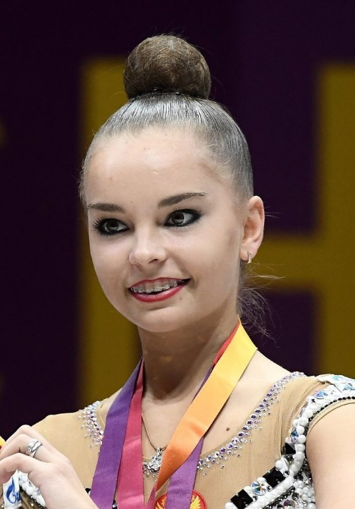
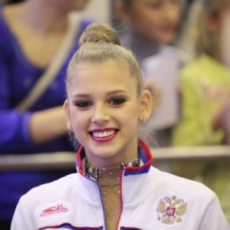
Дина и Арина Аверины, а также Александра Солдатова выступили в качестве едва ли не главных звёзд турнира.
Дина Аверина
Арина Аверина
Александра Солдатова

Slide 6
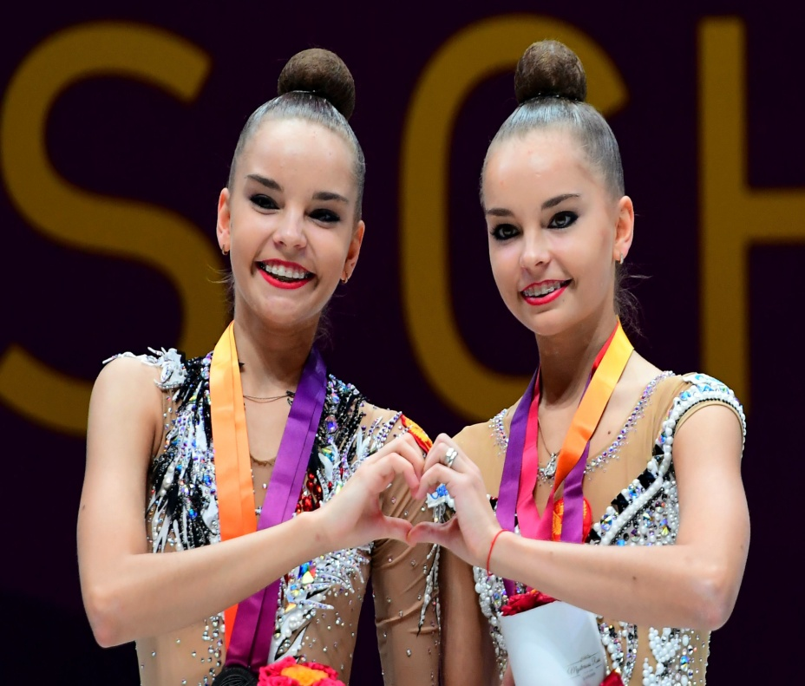
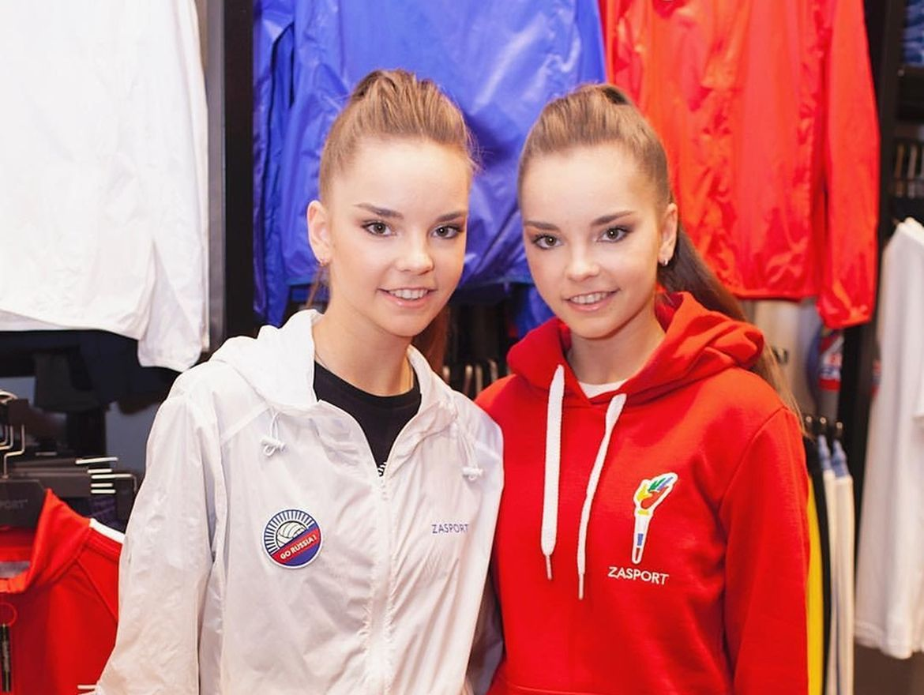
Дина и Арина Аверины
Дина и Арина Аверины, сестры-близнецы, родились 13 августа 1998 года в городе Заволжье, Нижегородской области.
Дина Аверина- член сборной команды России, Заслуженный мастер спорта, восьмикратная чемпионка мира, двукратная абсолютная чемпионка мира, трехкратная чемпионка Европы, абсолютная чемпионка России (2017,2018).
Арина Аверина-Заслуженный мастер спорта, трёхкратная чемпионка мира, четырёхкратная чемпионка Европы, абсолютная чемпионка Европы (2017, 2018).

Slide 7
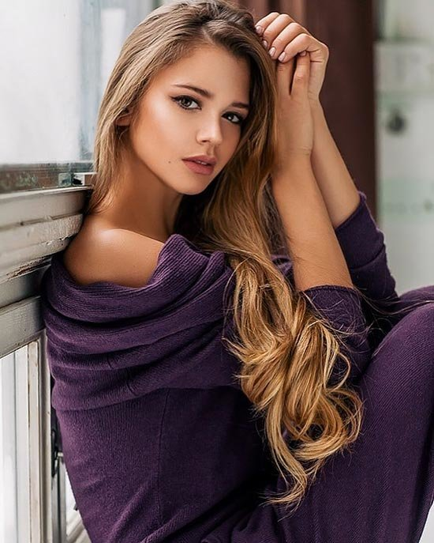
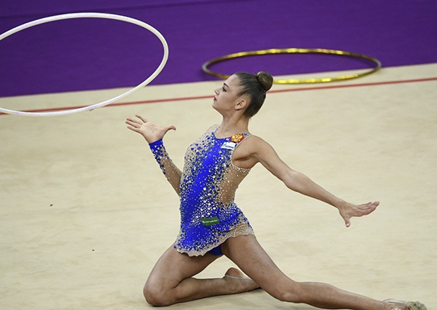
Александра Солдатова
Родилась 1 июня 1998 года.
Член сборной команды России, трёхкратная чемпионка мира в командном зачёте ( 2014, 2015, 2018), чемпионка мира в упражнении с лентой (2018), двукратная чемпионка Европы в командном зачёте, чемпионка России в индивидуальном многоборье чемпионата России по художественной гимнастике.

Slide 8
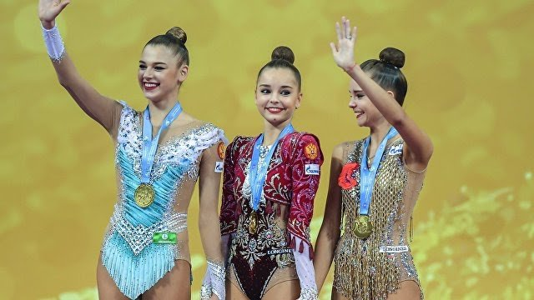
Сборная России выиграла командное первенство на чемпионате мира по художественной гимнастике в Болгарии!!!
Имена победительниц:
Дина Аверина
Арина Аверина
Александра Солдатова

Slide 9
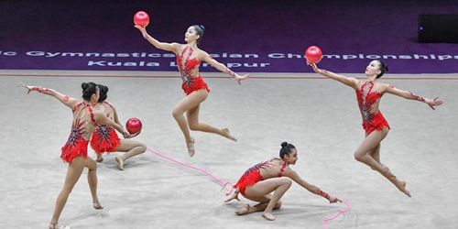
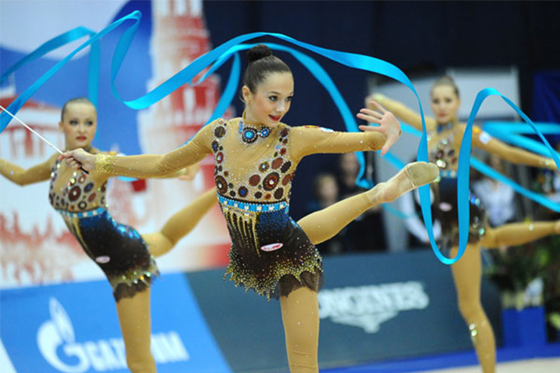
Сборная мира
Вторыми на соревнованиях стали девушки из Болгарии, третьи- представительницы Италии.
На чемпионате мира по художественной гимнастике 2018 принимали участие 61 страна.
Медальный зачёт кроме России также получили:
Италия
Болгария
Израиль
Белоруссия
Япония
Украина

Slide 10
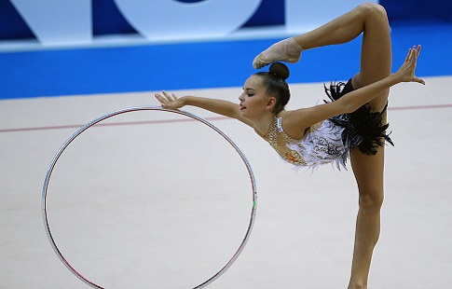
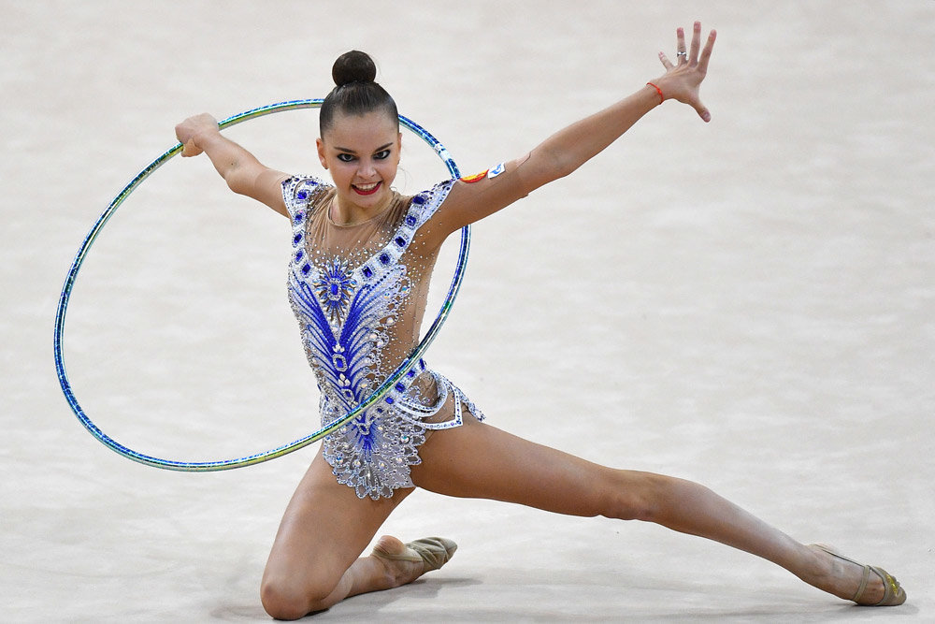
Упражнения с обручем
Россиянка Дина Аверина победила в упражнениях с обручем на чемпионате мира по художественной гимнастике в Софии. 20-летняя спортсменка завоевала четвёртую золотую медаль чемпионатов мира в карьере. Второе место заняла израильтянка Линой Ашрам, замкнула тройку призёров ещё одна россиянка — Арина Аверина.
1. Дина Аверина (Россия) — 20,850.
2. Линой Ашрам (Израиль) – 20,000.
3. Арина Аверина (Россия) – 19,700.

Slide 11
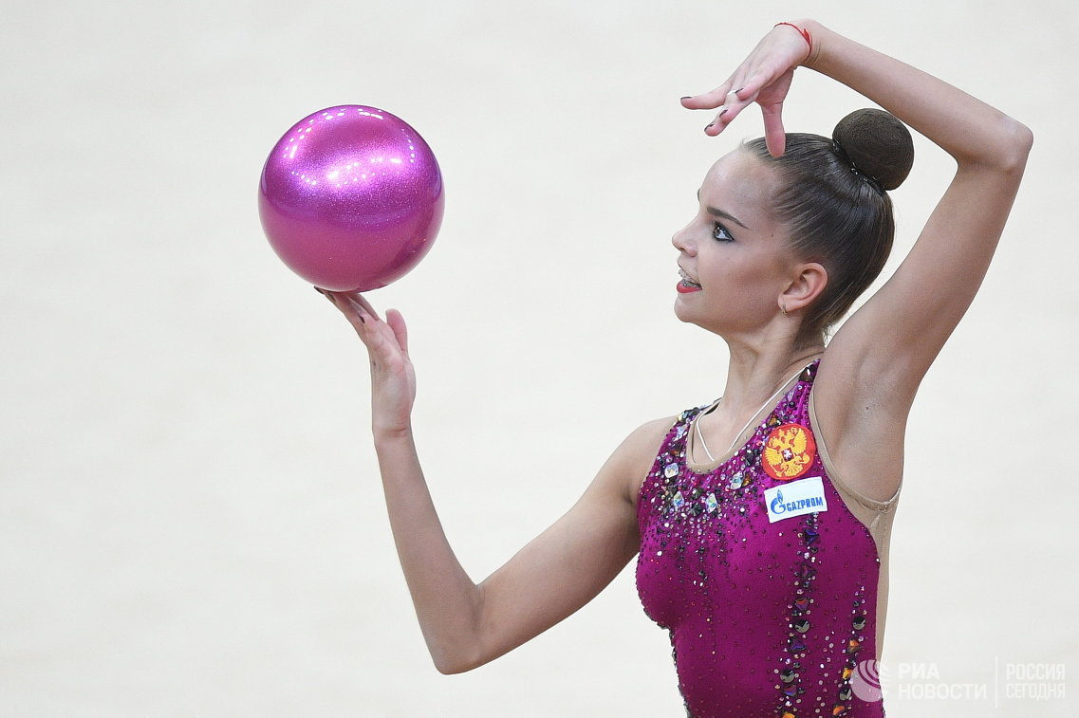
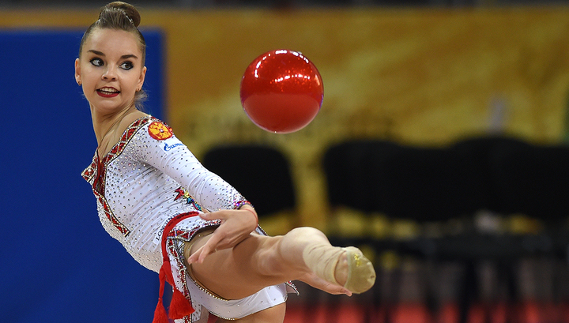
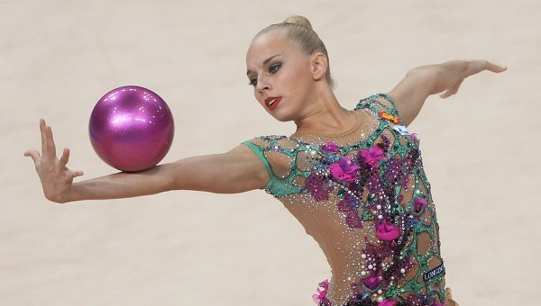
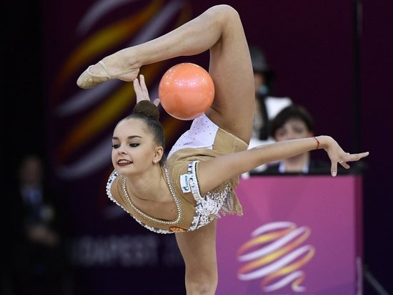
Упражнения с мячом
По итогам первой половины квалификационных соревнований россиянки получили максимальное представительство в финалах упражнений с мячом .Солдатова взяла серебро с мячом.

Slide 12
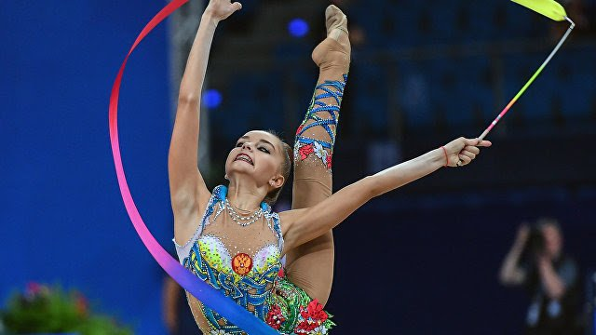
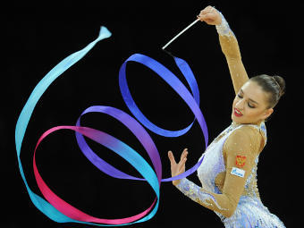
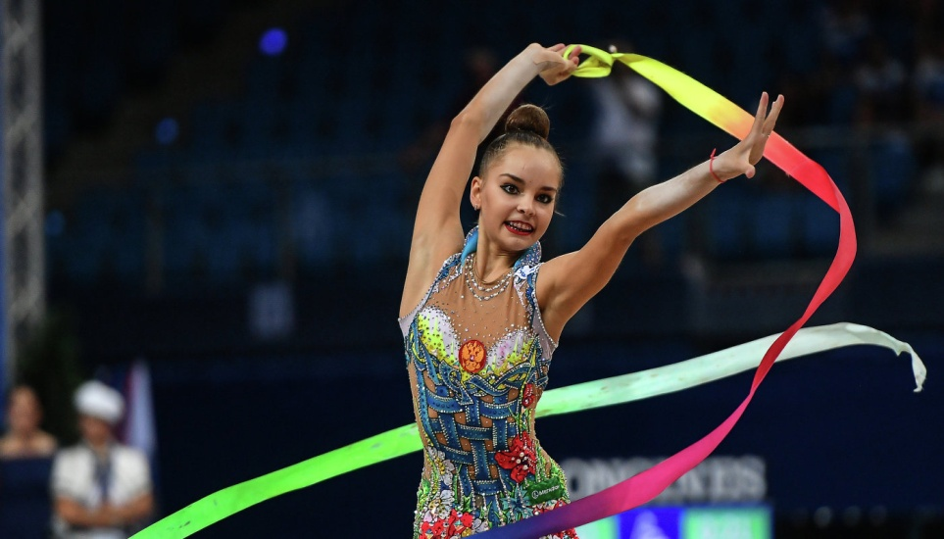
Упражнения с лентой
В квалификации упражнения с лентой Арину Аверину подвёл завязавшийся узел, а затем бракованный запасной предмет, предоставленный организаторами. В итоге в этом виде программы в финале сборную России представляла одна Солдатова, завоевавшая в итоге свое первое личное золото чемпионатов мира. Также россиянки стали первыми в командном первенстве, разыгранном по итогам квалификации отдельных видов многоборья.

Slide 13
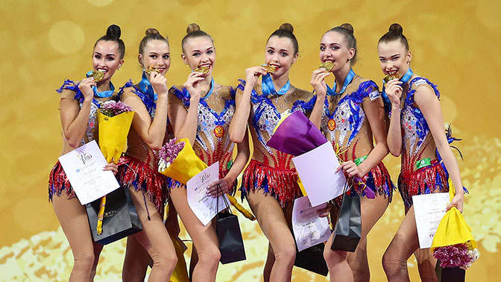
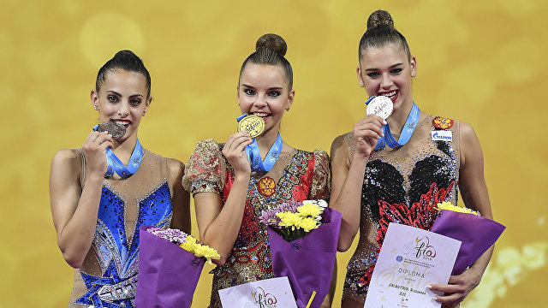
Россиянки завоевали семь из семи возможных золотых медалей на мировом первенстве в Софии!!!
Дина Аверина провела выдающийся чемпионат мира, завоевав пять золотых медалей! Помимо многоборья она первенствовала в упражнениях с мячом, обручем и булавами, а также победила в командном турнире вместе с сестрой-близняшкой Ариной и Александрой Солдатовой.
Анастасия Татарева, Мария Толкачева, Мария Кравцова, Ксения Полякова, Евгения Леванова и Анастасия Шишмакова блестяще справились со всеми трудностями и выиграли золото с большим отрывом от итальянок.

Slide 14

Спасибо за внимание!!!

Slide 15
Список литературы
https://ru.wikipedia.org
https://www.championat.com
https://rsport.ria.ru
https://www.sport-express.ru

